Slide 1

TẬP ĐỌC 5

Slide 2
KHỞI ĐỘNG
Em hãy tưởng tượng và thay thế một kết thúc vui cho câu chuyện “Một vụ đắm tàu”.

Slide 3
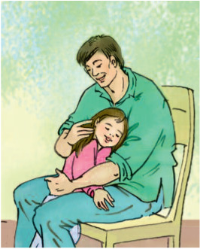
CON GÁI
Theo Đỗ Thị Thu Hiền

Slide 4
MỤC TIÊU
Đọc đúng các tiếng, từ khó hoặc dễ lẫn do ảnh hưởng phương ngữ
Đọc trôi chảy toàn bài, ngắt nghỉ đúng; đọc diễn cảm và nhấn giọng ở những từ gợi tả
Hiểu các từ khó và nội dung bài tập đọc.
Viết được đoạn văn nêu ý kiến về hiện tượng xã hội

Slide 5
ĐOẠN 1
Tõ ®Çu ®Õn …. vẻ buồn buồn
ĐOẠN 2
Tiếp theo đến….. tức ghê!
ĐOẠN 3
Tiếp theo đến….. trào nước mắt.
ĐOẠN 4
Tiếp theo đến….. thật hú vía.
PhÇn cßn lại.
ĐOẠN 5

Slide 6
Luyện đọc
Câu:
Tan học, các bạn trai còn mải đá bóng thì Mơ đã về cặm cụi tưới rau rồi chẻ củi, nấu cơm giúp mẹ.

Slide 7
TÌM HIỂU NỘI DUNG BÀI
01
Những chi tiết nào trong bài cho thấy ở làng quê Mơ vẫn còn tư tưởng xem thường con gái?
02
Những chi tiết nào chứng tỏ Mơ không thua gì các bạn trai?
03
Sau chuyện Mơ cứu em Hoan, những người thân của Mơ có thay đổi quan niệm về “con gái” không? Chi tiêt nào cho biết điều đó?
04
Đọc câu chuyện này, em có suy nghĩ gì?

Slide 8
Nêu cách đọc toàn bài?
- Đọc toàn bài với giọng kể thủ thỉ, tâm tình.
Câu nói của dì Hạnh kéo dài giọng, ý chán nản.
Câu nói của mẹ Mơ: âu yếm
Lời đáp của Mơ: hồn nhiên, chân thật
Đoạn Mơ cứu Hoan: nhanh, gấp gáp
Lời khen dành cho Mơ: vui, tự hào.

Slide 9
Luyện đọc diễn cảm:
Tối đó, bố về. Bố ôm Mơ chặt đến ngợp thở. Cả bố và mẹ đều rơm rớm nước mắt. Chỉ có em bé nằm trong nôi là cười rất tươi. Chắc là em khen chị Mơ giỏi đấy. Dì Hạnh nói giọng đầy tự hào: “Biết cháu tôi chưa? Con gái như nó thì một trăm đứa con trai cũng không bằng.”

Slide 10
Luyện đọc diễn cảm:
Tối đó, bố về. Bố ôm Mơ chặt đến ngợp thở. Cả bố và mẹ đều rơm rớm nước mắt. Chỉ có em bé nằm trong nôi là cười rất tươi. Chắc là em khen chị Mơ giỏi đấy. Dì Hạnh nói giọng đầy tự hào: “Biết cháu tôi chưa? Con gái như nó thì một trăm đứa con trai cũng không bằng.”

Slide 11

THI ĐỌC DIỄN CẢM

Slide 12
Vận dụng
Em hãy viết đoạn văn ngắn nêu cảm nghĩ của mình về quan điểm “Trọng nam khinh nữ” trong xã hội ngày nay.
Notes:
Quay lại đối chiếu với mục tiêu bài học.

Slide 13

Kể tên những người phụ nữ có đóng góp lớn cho xã hội.

Slide 14
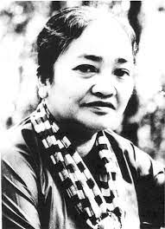
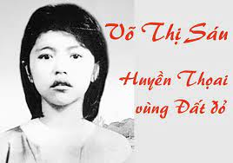
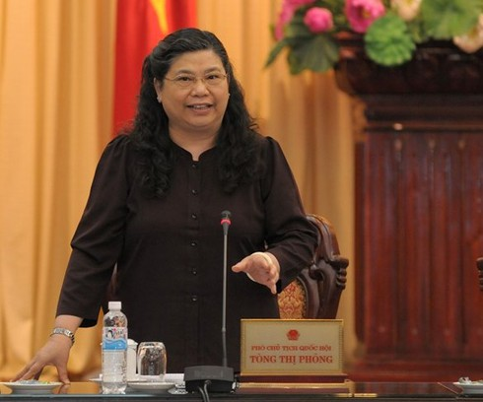
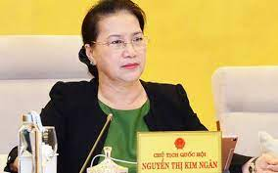
Nguyễn Thị Định
Notes:
Nguyễn Thị Kim Ngân (sinh ngày 12 tháng 4 năm 1954) là nữ chính trị gia người Việt Nam. Bà là Chủ tịch Quốc hội thứ 8 của nước Cộng hòa Xã hội chủ nghĩa Việt Nam, Chủ tịch Hội đồng bầu cử Quốc gia Việt Nam. Bà là nữ chính khách đầu tiên trong lịch sử Việt Nam giữ các chức vụ này. Bà còn là đại biểu quốc hội Việt Nam khóa XIV (2016-2021) thuộc đoàn đại biểu quốc hội thành phố Cần Thơ. Bà từng là Phó Chủ tịch Quốc hội (2011-2016), Bộ trưởng Bộ Lao động - Thương binh và Xã hội (2007-2011), Thứ trưởng thường trực Bộ Công Thương, Bí thư Tỉnh ủy Hải Dương (2002-2006), Thứ trưởng Bộ Tài chính, Giám đốc Sở Tài chính tỉnh Bến Tre (1991-1998). Trong Đảng Cộng sản Việt Nam, bà từng là Ủy viên Bộ Chính trị Ban Chấp hành Trung ương Đảng Cộng sản Việt Nam khóa XII.
Tòng Thj Phóng (sinh năm 1954) là nữ chính khách người dân tộc Thái tại Việt Nam. Bà từng là Ủy viên Bộ Chính trị Ban Chấp hành Trung ương Đảng Cộng sản Việt Nam XII, Phó Bí thư Đảng đoàn Quốc hội, Phó Chủ tịch Thường trực Quốc hội Việt Nam^{[1]}. Tính đến tháng 1 năm 2011, bà là nữ chính khách thứ 2 trong Bộ Chính trị và là nữ chính khách người dân tộc thiểu số đầu tiên giữ cương vị Ủy viên Bộ Chính trị Ban Chấp hành Trung ương Đảng Cộng sản Việt Nam.

Slide 15
Chuẩn bị bài sau
Em hãy tìm hiểu về trang phục áo dài truyền thống của Việt Nam bằng bài viết, hình ảnh, vật thật và giới thiệu về chúng.

Slide 16
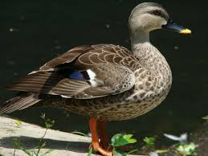
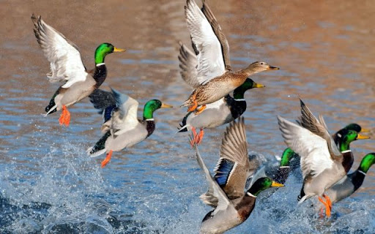
Vịt trời
Vịt trời là loài vật thích bay, thường không trụ 1 chỗ. Vào mùa, nó bay đi tìm nơi cư trú hay sinh đẻ. Người ta ví con gái như vịt trời là ý nói nuôi lớn cũng phải theo chồng.

Slide 17
Từ xa xưa thường có quan niệm “Trọng nam khinh nữ”, em sẽ có thái độ thế nào khi những người xung quanh mình đồng tình với quan điểm trên

Slide 18
Nêu nội dung của bài?
Nội dung: Phê phán quan niệm lạc hậu “trọng nam khinh nữ”; khen ngợi cô bé Mơ học giỏi, chăm làm, dũng cảm cứu bạn, làm thay đổi cách hiểu chưa đúng của cha mẹ em về việc sinh con gái.

